Slide 1
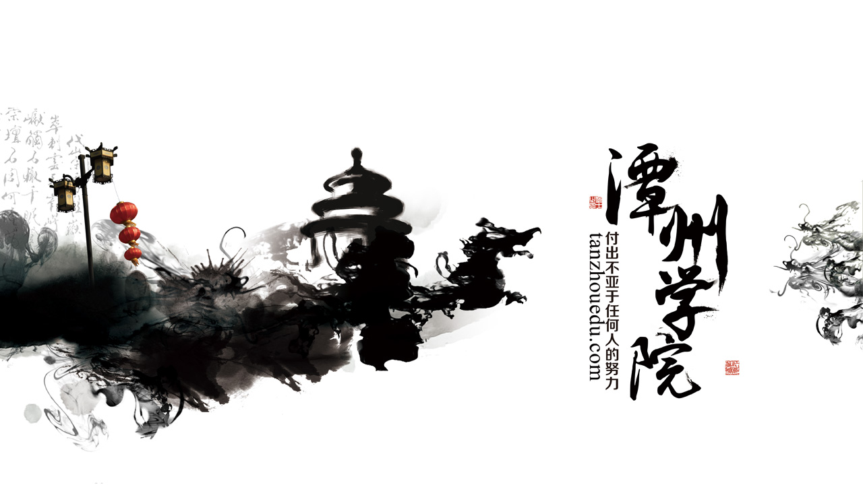

Slide 2
HTML5+CSS3
目录：
CSS背景属性复习
CSS3新增背景属性
背景尺寸
多背景
背景区域定位
背景绘制区域
颜色渐变(线性渐变、径向渐变)
讲师：玄武
QQ：3208548563

Slide 3
CSS背景属性复习
background:
background-color:背景颜色
background-image:背景图片
background-repeat:背景重复
background-position:背景定位
background-attachment:背景固定(scroll/fixed)

Slide 4
CSS3新增背景属性
background-size 背景尺寸
background-size:x y
background-size:100% 100%
background-size:cover 比例放大
      background-size:contain 包含（图片不溢出）

Slide 5
CSS3新增背景属性
多背景
background:url() 0 0,url() 0 100%;
background-origin 背景区域定位
border-box： 从border区域开始显示背景。
    padding-box： 从padding区域开始显示背景。
    content-box： 从content内容区域开始显示背景。
    background-clip 背景绘制区域
    border-box： 从border区域向外裁剪背景。
    padding-box： 从padding区域向外裁剪背景。
    content-box： 从content区域向外裁剪背景。
    text:背景填充文本
    no-clip： 从border区域向外裁剪背景。

Slide 6
CSS3新增背景属性
颜色渐变
线性渐变：linear-gradient(起点/角度，颜色 位置，...,)
起点：left/top/right/bottom/left top...... 默认top
角度：逆时针方向 0-360度
颜色 位置：red 50%, blue 100%(红色从50%渐变到100%为蓝色)

Slide 7
CSS3新增背景属性
颜色渐变
    repeating-linear-gradient 线性渐变重复平铺
    IE低版本渐变(滤镜)：
      filter:progid:DXImageTransform.Microsoft.gradient(startColorstr='#ffffff',endColorstr='#ff0000',GradientType='1');

Slide 8
CSS3新增背景属性
颜色渐变
径向渐变：radial-gradient(起点(圆心位置), 形状/半径/大小，颜色1，颜色2)
    起点：left/top/right/bottom或具体值/百分比
    形状：ellipse(椭圆)、circle(正圆)
    大小：具体数值或百分比，也可以是关键字（closest-side(最近端), closest-corner(最近角), farthest-side(最远端), farthest-corner(最远角), contain(包含) ,cover(覆盖)）;
      注:firefox目前只支持关键字

Slide 9

活着就要感谢
积善行、思利他
不要有感性的烦恼
付出不亚于任何人的努力
谦虚戒骄
天天反省

